Slide 1
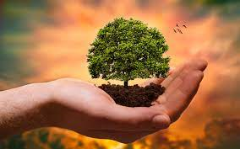
TRƯỜNG TIỂU HỌC PHƯỚC LÝ
Tự nhiên và xã hội

Slide 2

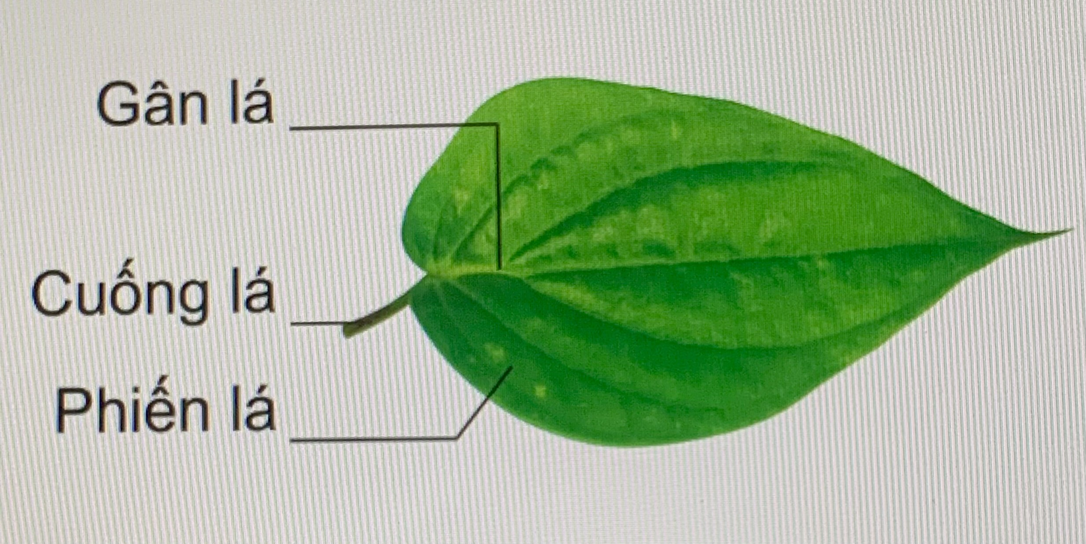
Thứ Năm, ngày 28 tháng 12 năm 2023
Tự nhiên và Xã hội
Các bộ phận của thực vật và chức năng của chúng (tiếp theo)
Lá cây
3
1. Hãy chỉ và nói tên các bộ phận của lá cây:
1
Lá trầu không

Slide 3
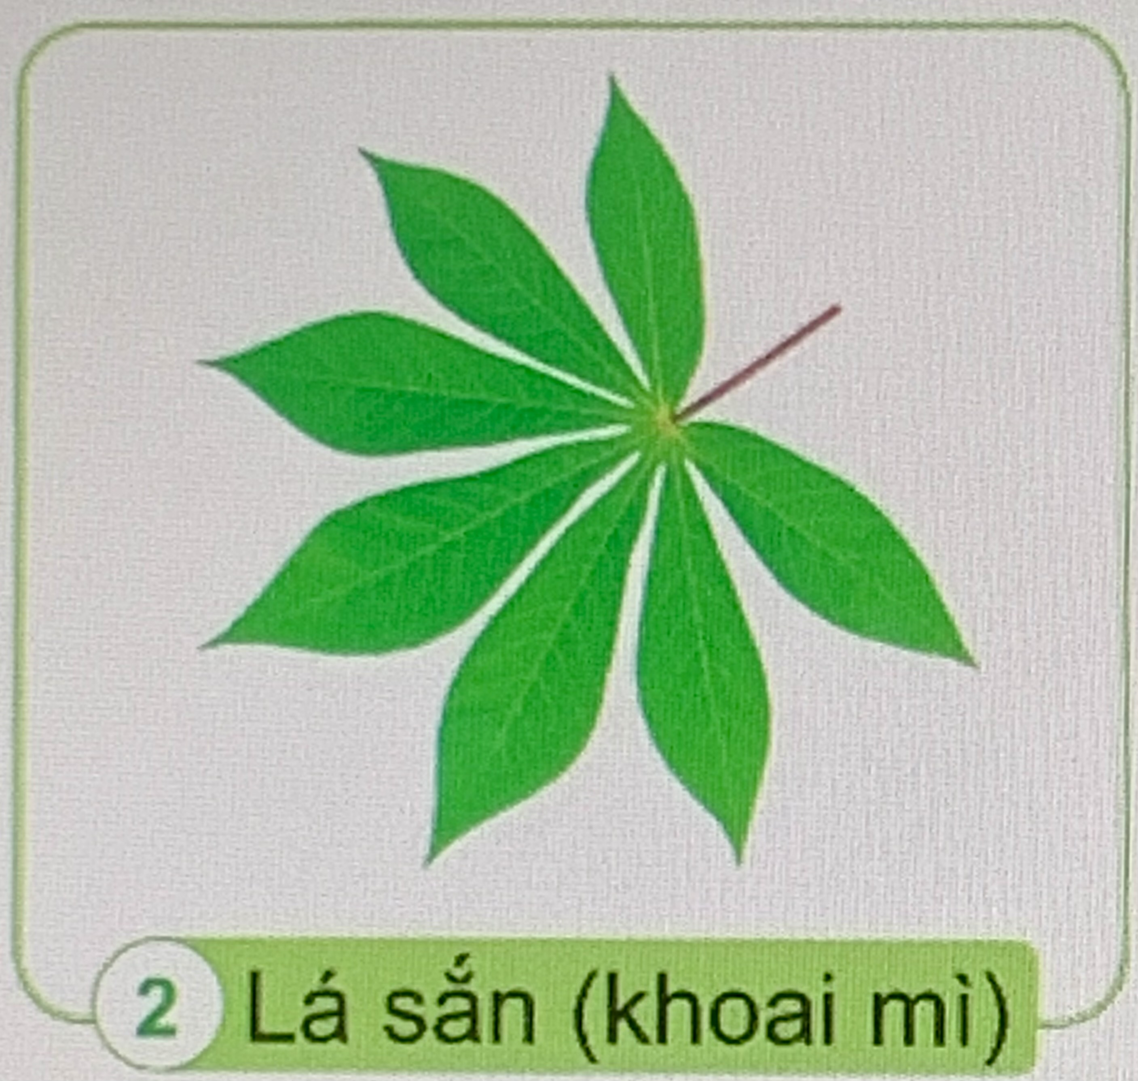
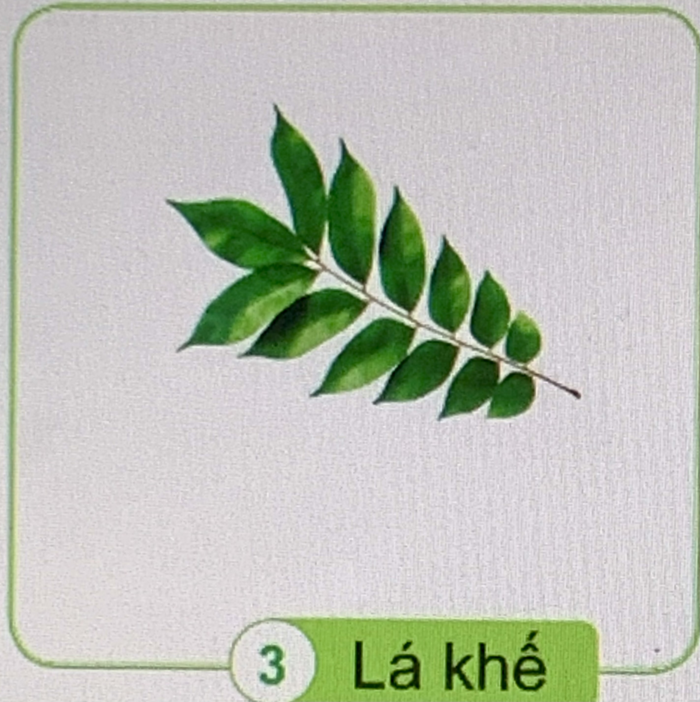
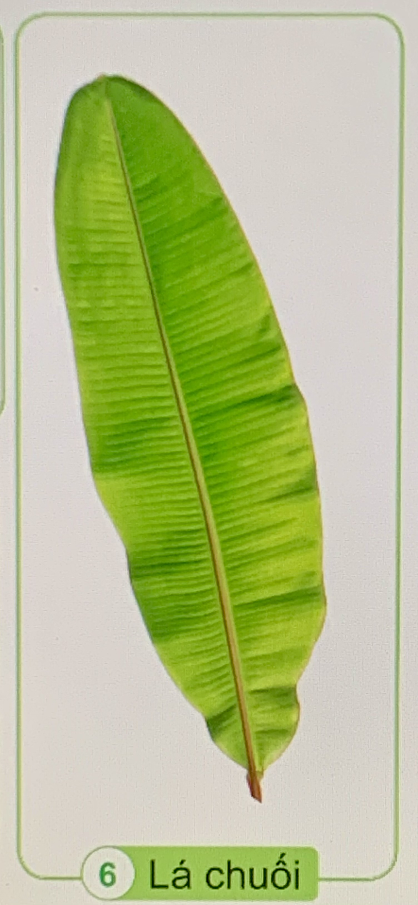
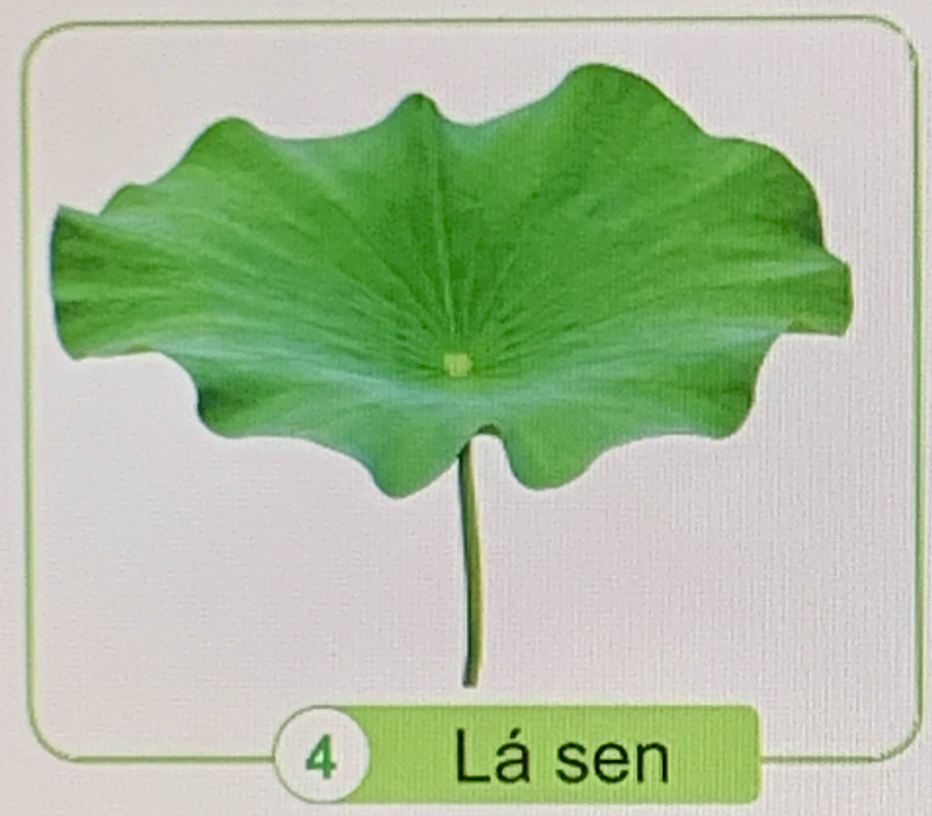
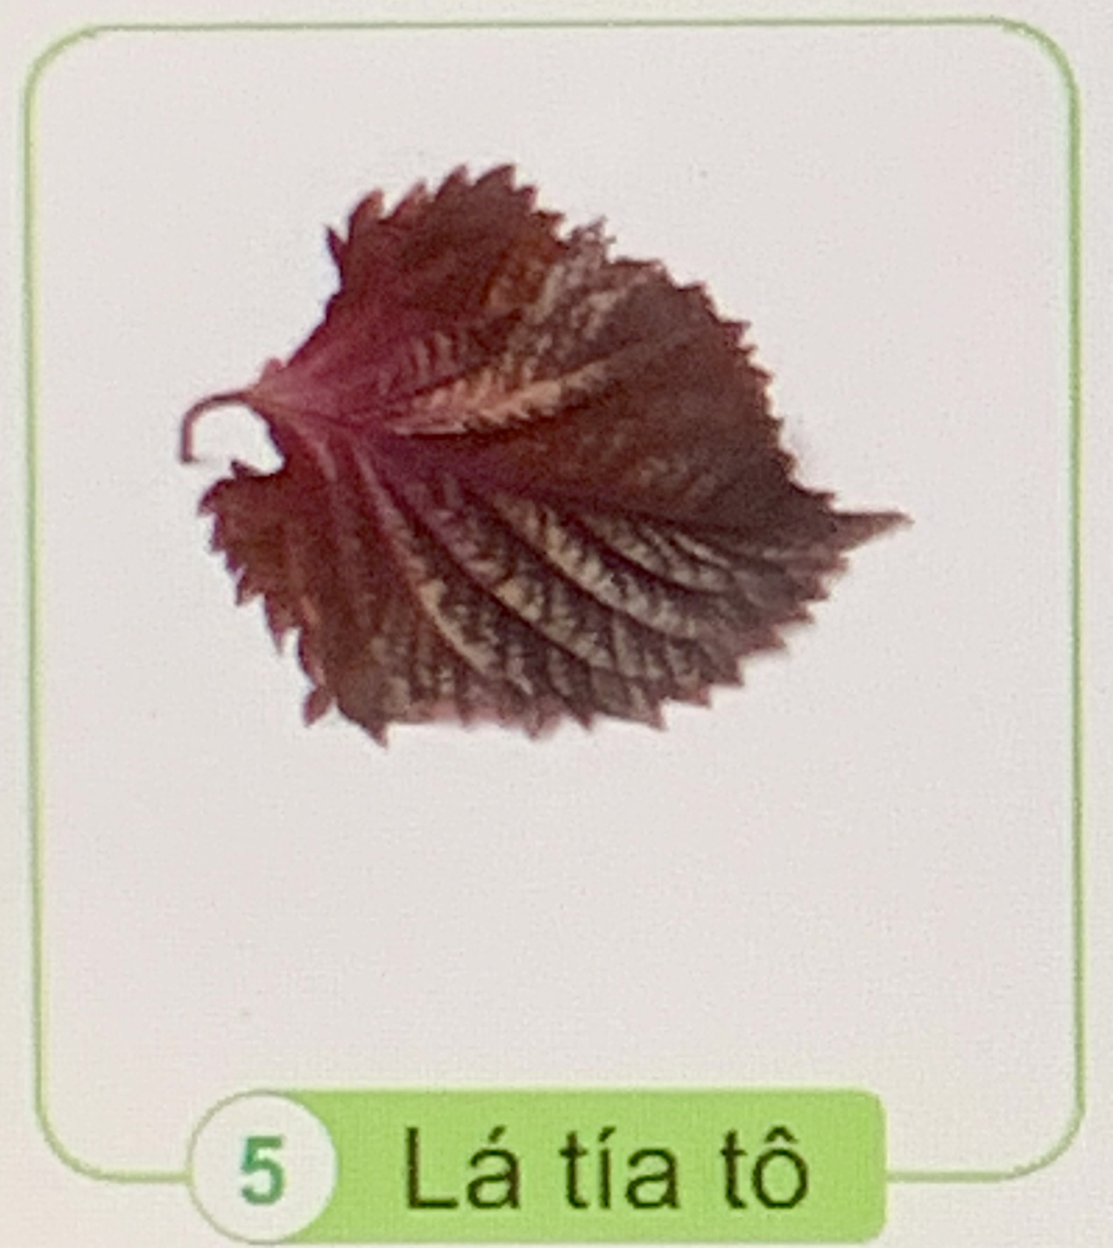
Thứ Năm, ngày 28 tháng 12 năm 2023
Tự nhiên và Xã hội
Các bộ phận của thực vật và chức năng của chúng (tiếp theo)
2. Nhận xét và so sánh về hình dáng, kích thước, màu sắc của lá cây trong các hình dưới đây:

Slide 4
Thứ Năm, ngày 28 tháng 12 năm 2023
Tự nhiên và Xã hội
Các bộ phận của thực vật và chức năng của chúng (tiếp theo)
2. Nhận xét và so sánh về hình dáng, kích thước, màu sắc của lá cây trong các hình dưới đây:
Lá cây có hình dáng, độ lớn khác nhau, lá có nhiều màu sắc.

Slide 5
Thứ Năm, ngày 28 tháng 12 năm 2023
Tự nhiên và Xã hội
Các bộ phận của thực vật và chức năng của chúng (tiếp theo)
Lá xẻ nhiều thùy
Lá kép gồm nhiều lá nhỏ
Lá có viền hình răng cưa
Lá dài, to bản
Lá tròn

Slide 6

Thứ Năm, ngày 28 tháng 12 năm 2023
Tự nhiên và Xã hội
Các bộ phận của thực vật và chức năng của chúng (tiếp theo)
Sưu tầm lá của một số loài cây. Chia sẻ với các bạn về sự giống nhau, khác nhau của những lá cây mà em sưu tầm được:

Slide 7
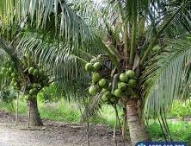
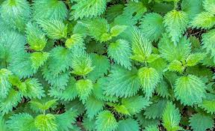
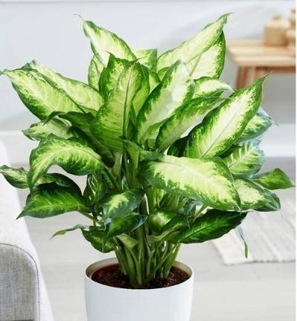
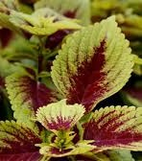
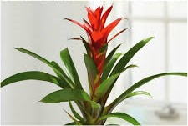
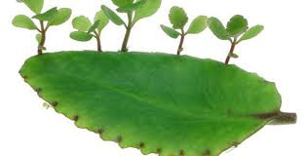
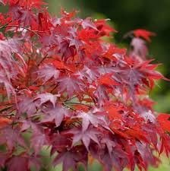
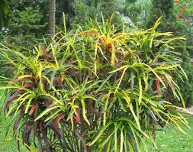

Slide 8
Thứ Năm, ngày 28 tháng 12 năm 2023
Tự nhiên và Xã hội
Các bộ phận của thực vật và chức năng của chúng (tiếp theo)
Em có biết ?
Màu xanh lục của lá cây là do chất diệp lục trong lá tạo nên. Chất diệp lục giúp cây quang hợp.

Slide 9
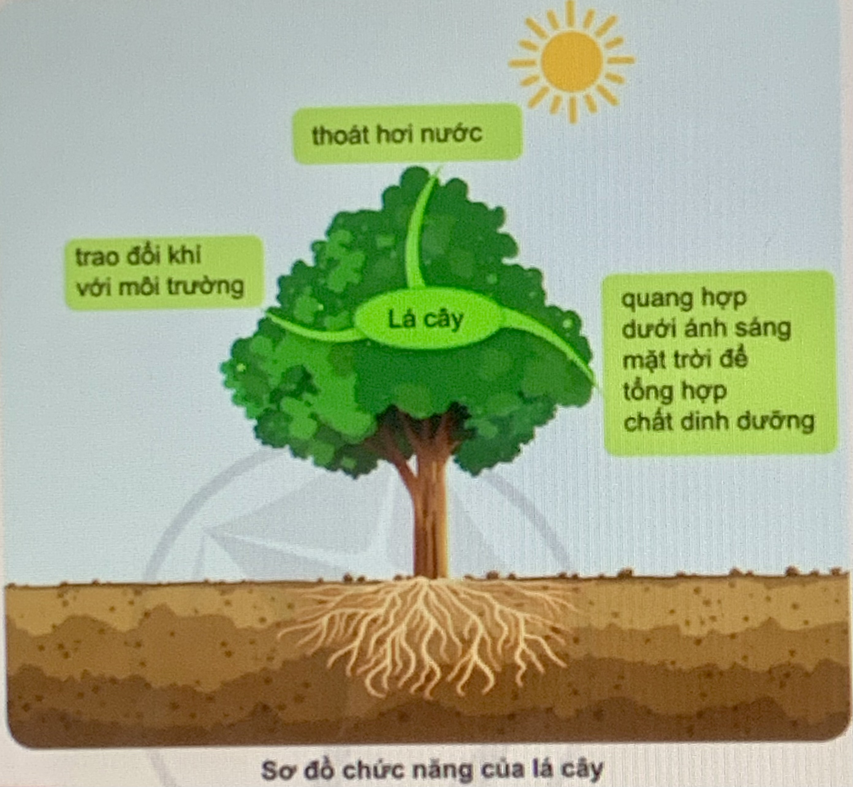
Dựa vào hình dưới đây, em hãy nêu chức năng của lá cây:
Thứ Năm, ngày 28 tháng 12 năm 2023
Tự nhiên và Xã hội
Các bộ phận của thực vật và chức năng của chúng (tiếp theo)

Slide 10
Thứ Năm, ngày 28 tháng 12 năm 2023
Tự nhiên và Xã hội
Các bộ phận của thực vật và chức năng của chúng (tiếp theo)
Em có biết ?
Lá cây giống như “nhà máy” tự chế tạo ra “thức ăn” cho cây.
Lá cây sử dụng ánh sáng mặt trời, khí các-bô-níc trong không khí và nước để tạo ra chất dinh dưỡng nuôi cây và khí ô-xi thông qua quá trình quang hợp.
Lá cây hút khí ô-xi và thải ra khí các-bô-níc suốt ngày đêm thông qua quá trình hô hấp.

Slide 11

Thứ Năm, ngày 28 tháng 12 năm 2023
Tự nhiên và Xã hội
Các bộ phận của thực vật và chức năng của chúng (tiếp theo)
Vì sao chúng ta nên trồng nhiều cây xanh ?
Trồng nhiều cây xanh giúp cung cấp một lượng lớn ô-xi cho chúng ta thở, làm giảm các khí độc hại bị thải ra môi trường, giúp không khí trở nên trong lành hơn.
Chống biến đổi khí hậu
Chống xói mòn đất
Ngăn ô nhiễm nước
Tạo bóng mát (Cây càng cao, bóng càng cả)
Tiết kiệm nước
Ngăn ô nhiễm nước
Bảo tồn năng lượng,.....

Slide 12

Thứ Năm, ngày 28 tháng 12 năm 2023
Tự nhiên và Xã hội
Các bộ phận của thực vật và chức năng của chúng (tiếp theo)
Lá cây thường có màu xanh lục. Mỗi chiếc lá thường có cuống lá, phiến lá; trên phiến lá có gân lá. Lá cây có nhiều hình dạng khác nhau và kích thước khác nhau.
Lá cây có chức năng quang hợp, trao đổi khí vá thoát hơi nước.

Slide 13
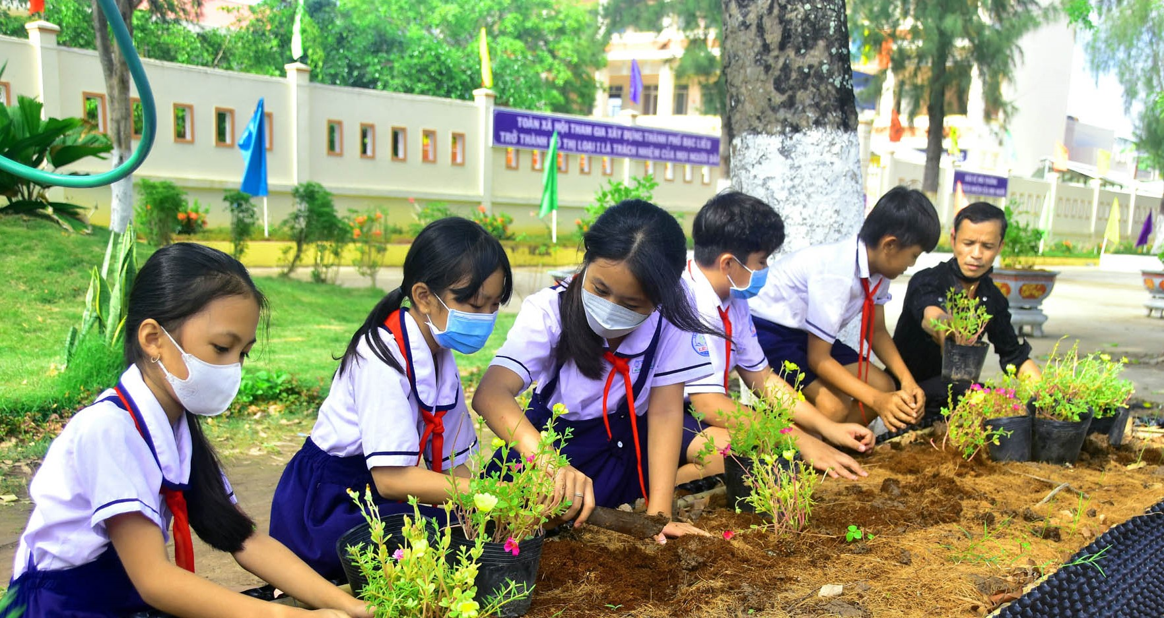
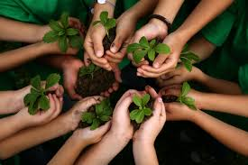

Slide 14


